Slide 2
森零制作组
感谢各位一起完成了这款游戏！

Slide 3
同意
LOADING
⚠
不同意
LOADING
该游戏可能包含消极内容，请谨慎游戏。
光敏性癫痫人士谨慎游戏。

Slide 4
程序
PROGRAM
Buger404/YcMia

Slide 5
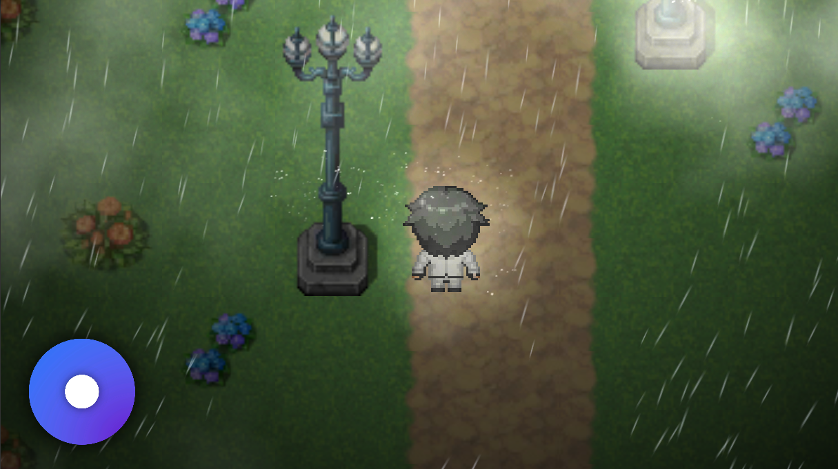
设置

Slide 6
⚠
该游戏免费，不以任何形式对游戏内容收费。
除地图美术、部分动画效果和音效
来自RPG Maker/Smile Game Builder，
地图光影HardLight2D 外，
其他所有资源均由森零制作组产出。

Slide 7
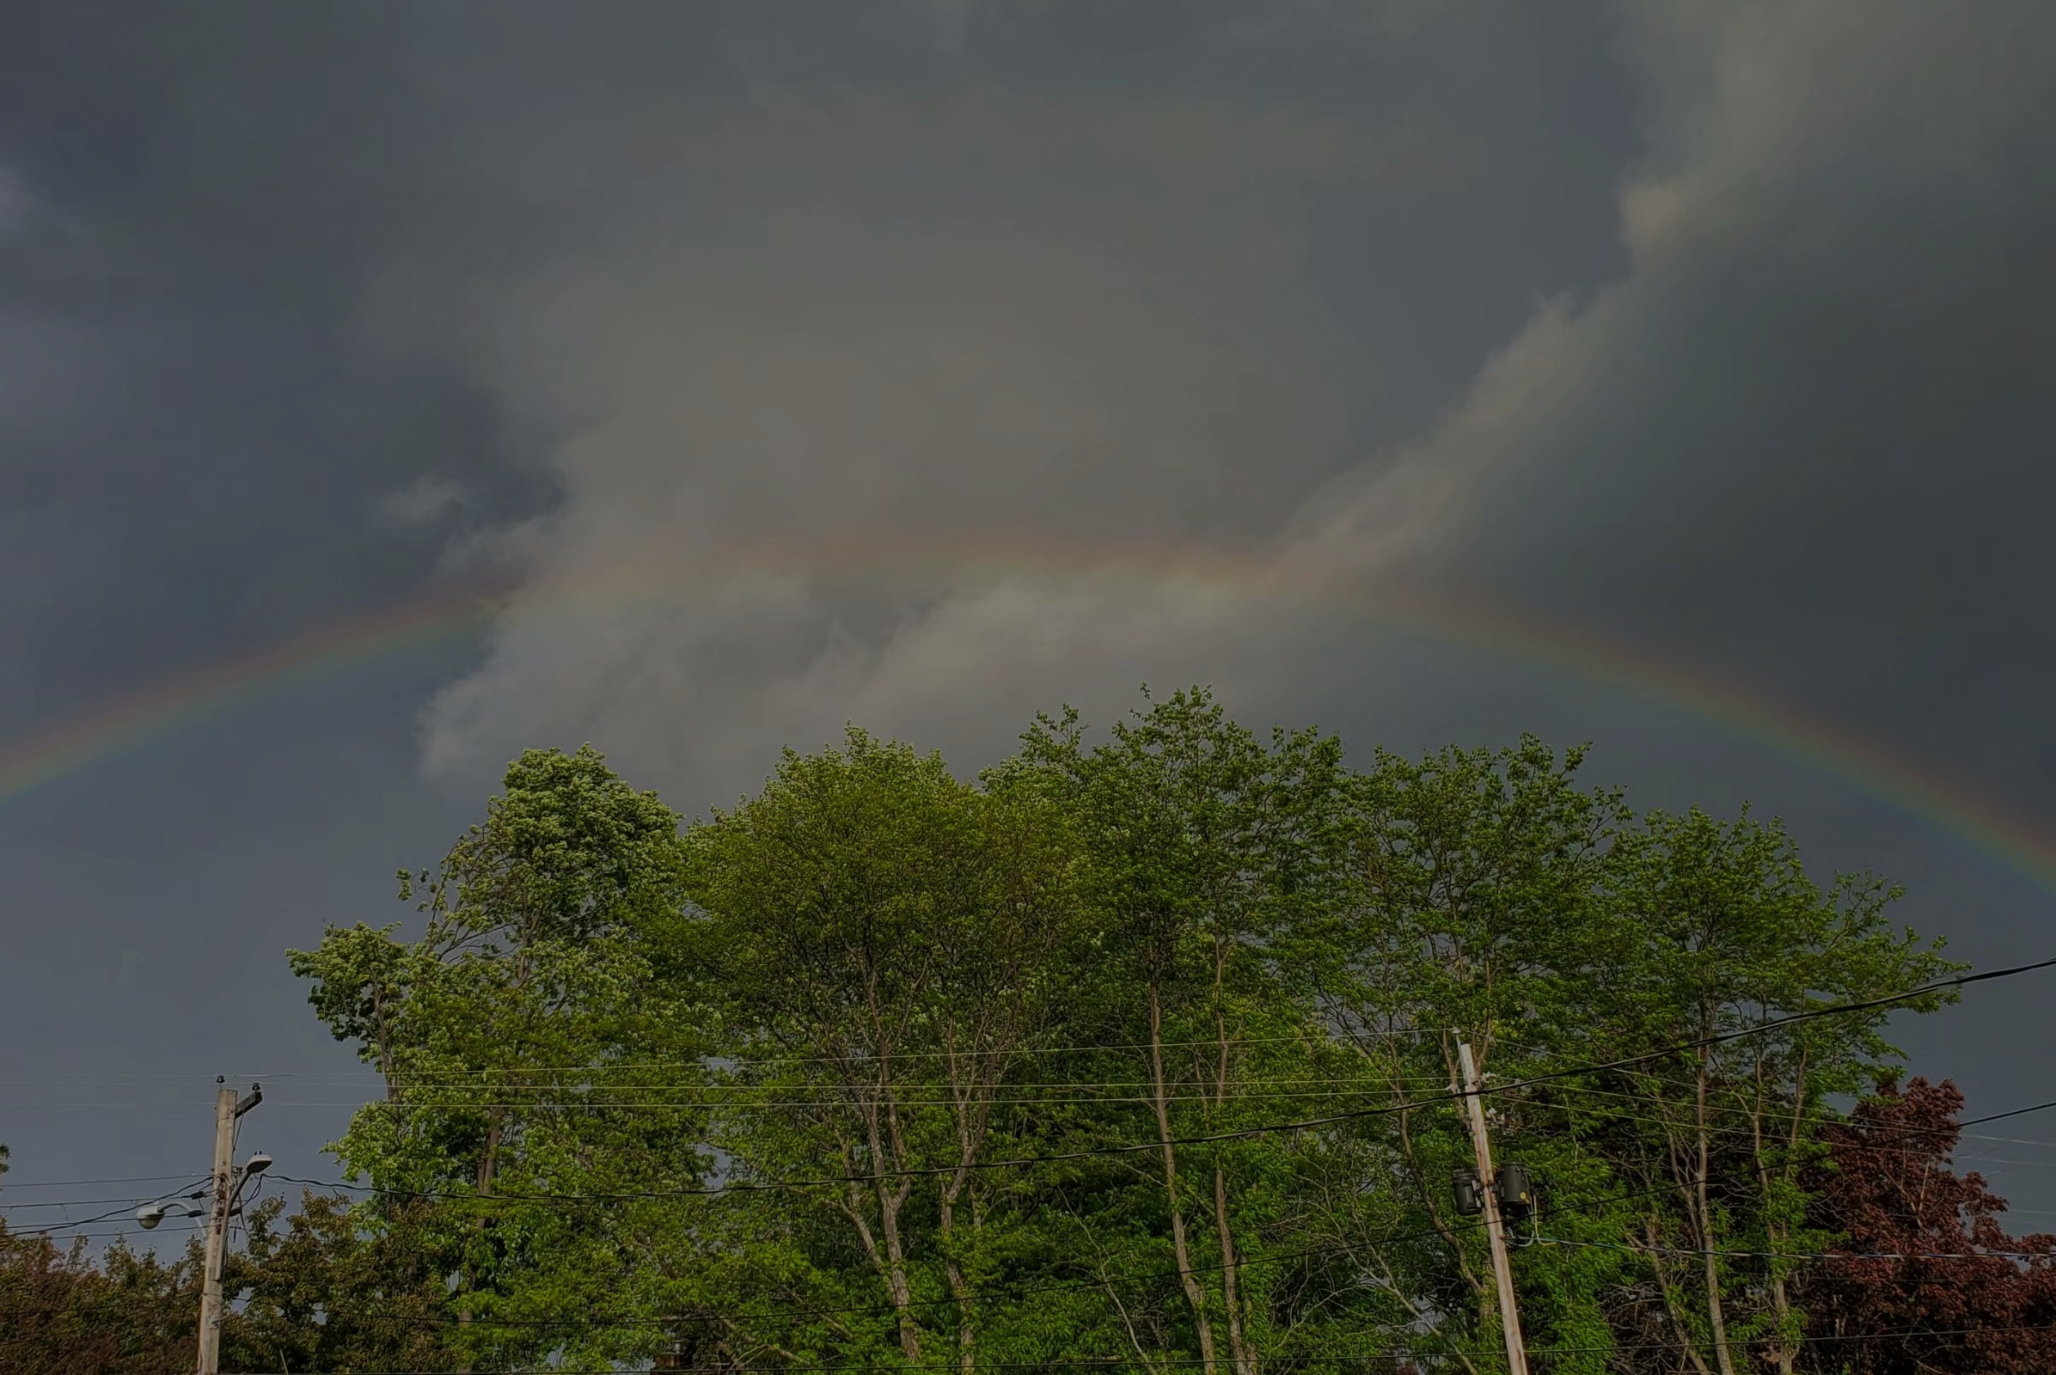

Slide 9
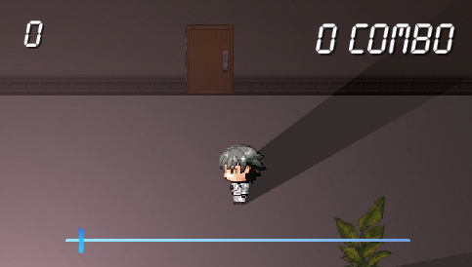
完美！
棒~
还行。
糟糕！

Slide 10
PERFECT
OKAY
GOOD
MISS

Slide 11
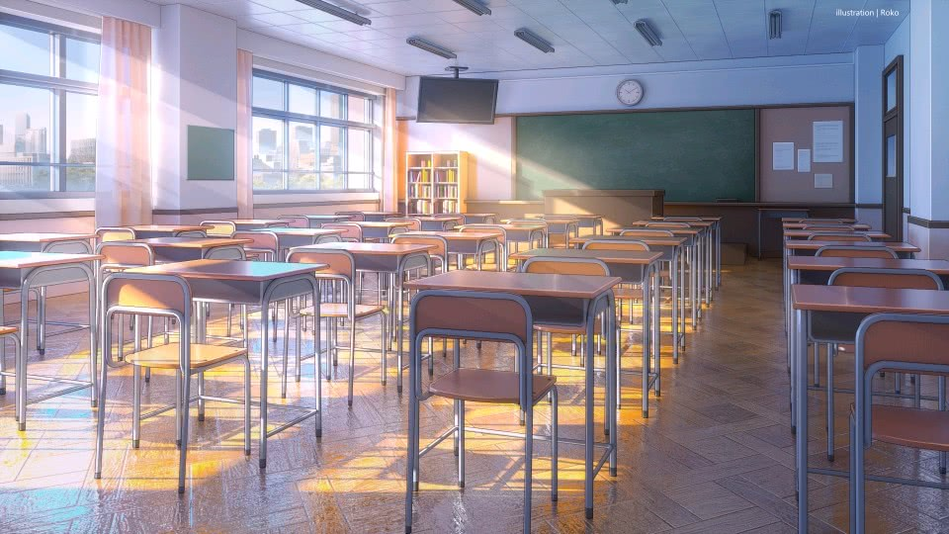

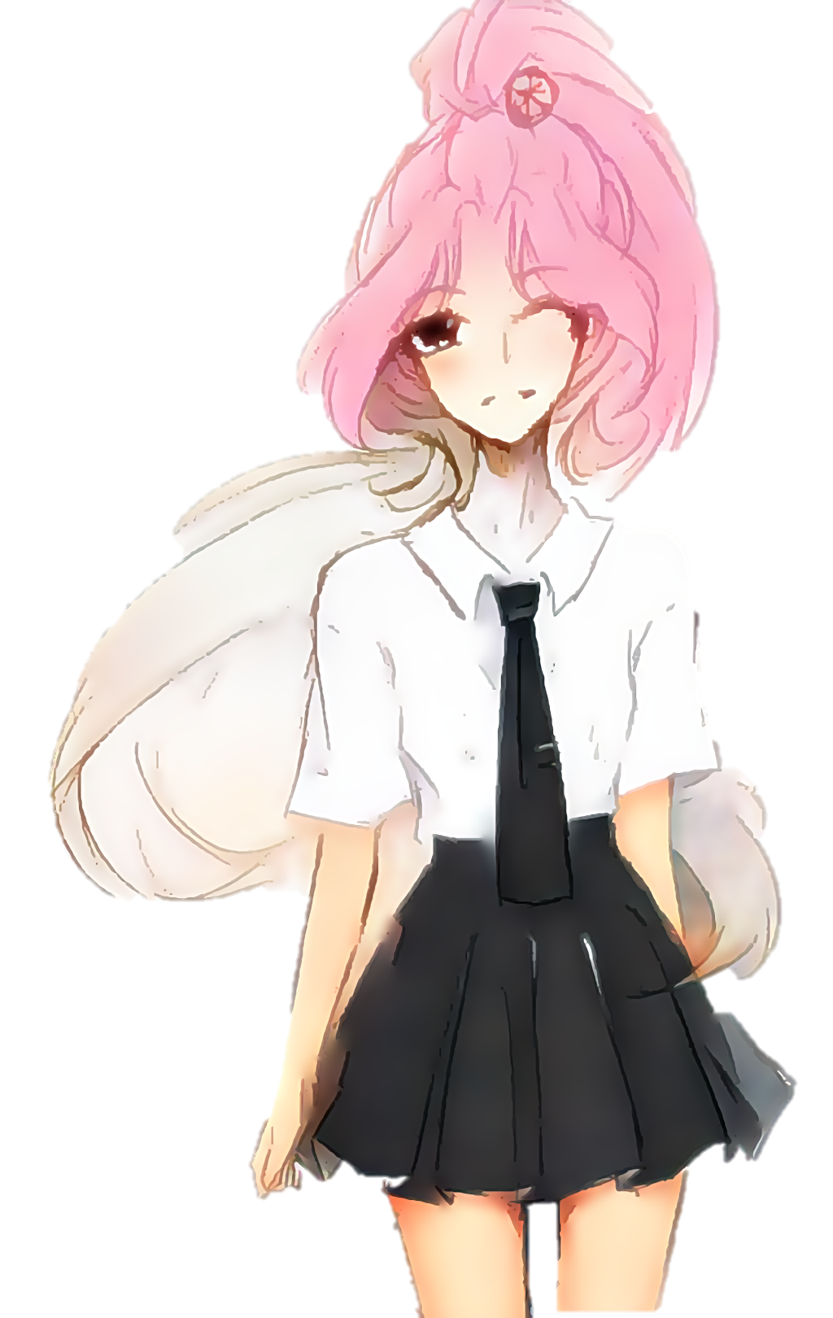


同意
不同意
兮
“森之零点”已停止工作。

Slide 12

Z
对话
调查
MORIZERO
森零制作组

Slide 13
可能
2022.8

Slide 14
Z
Z
调查
对话

Slide 15
移动

Slide 16
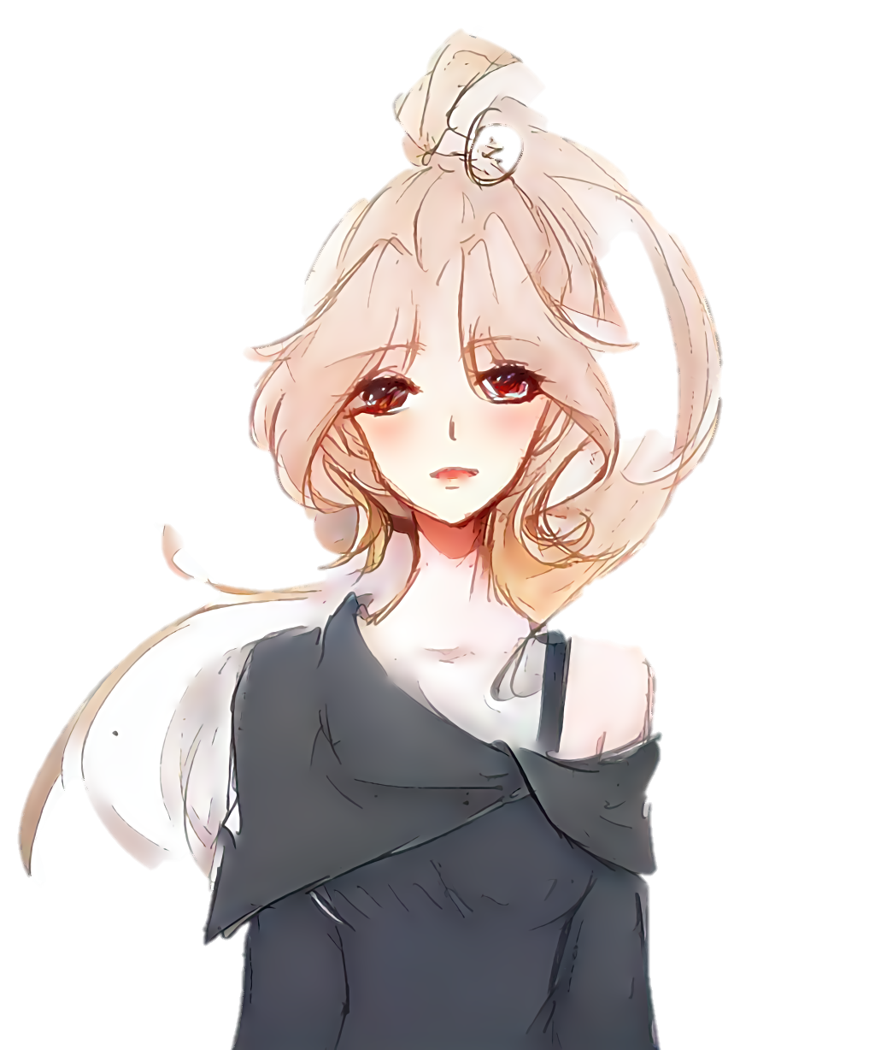
兮
“森之零点”已停止工作。

Slide 17
兮
“森之零点”已停止工作。

Slide 18
兮
“森之零点”已停止工作。

Slide 19
兮
“森之零点”已停止工作。

Slide 20
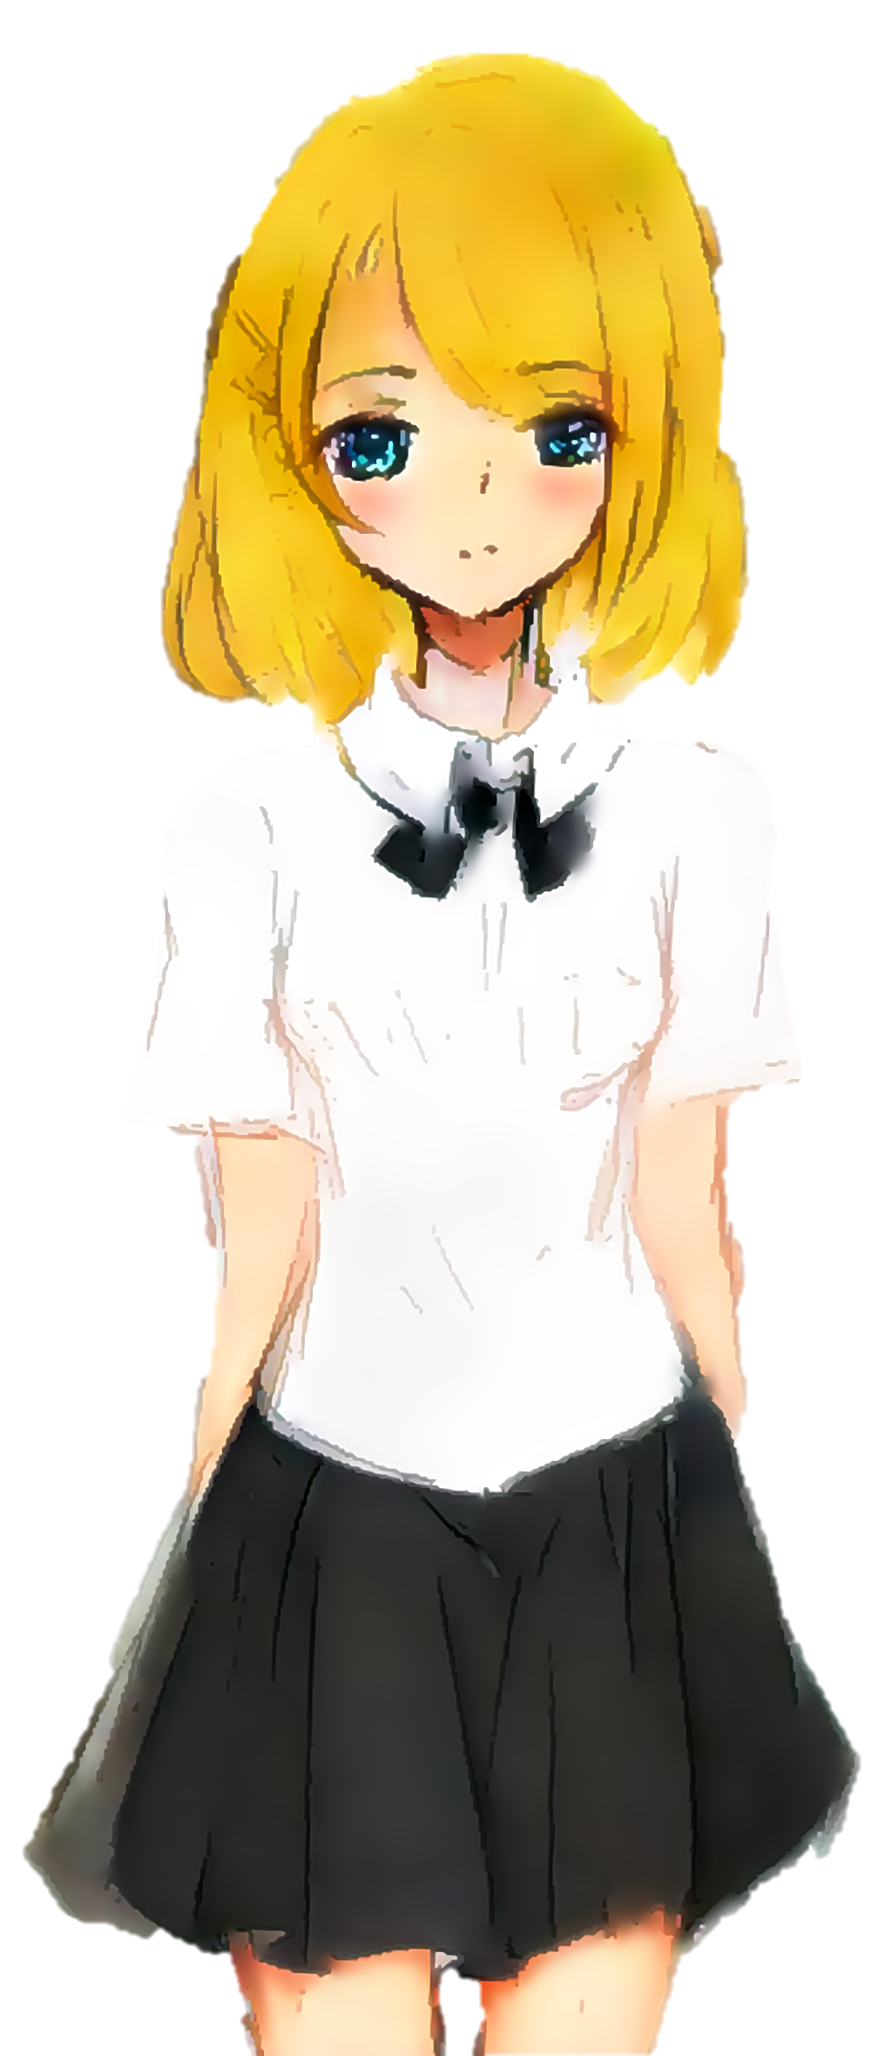
林桔
太感谢…棒棒黄了…

Slide 21
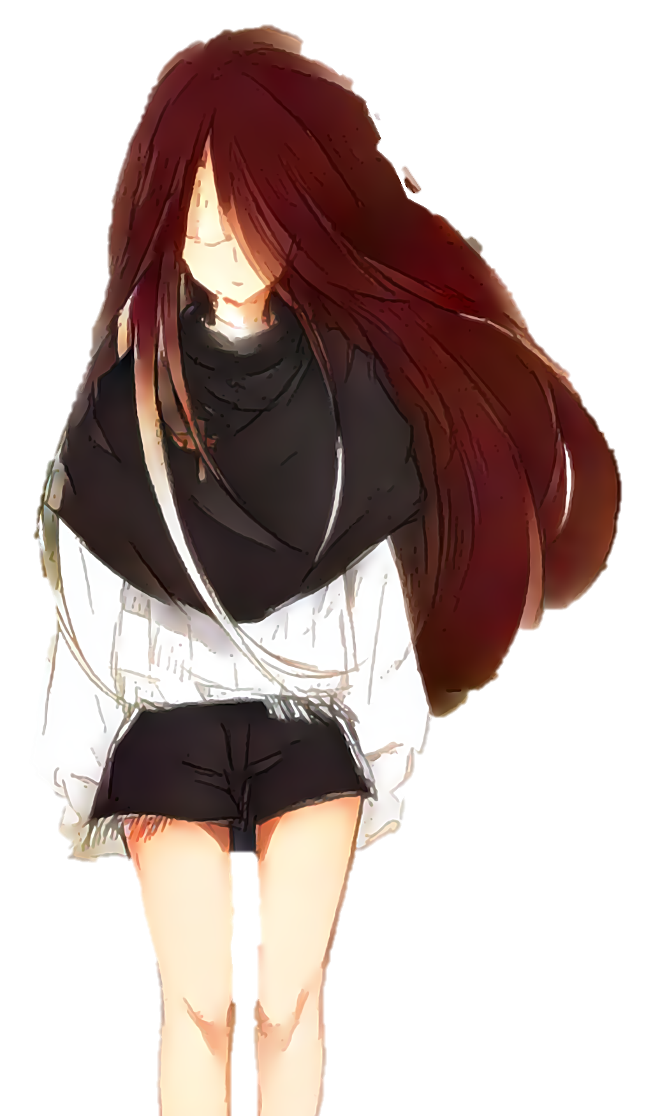
艾伦
………………

Slide 22
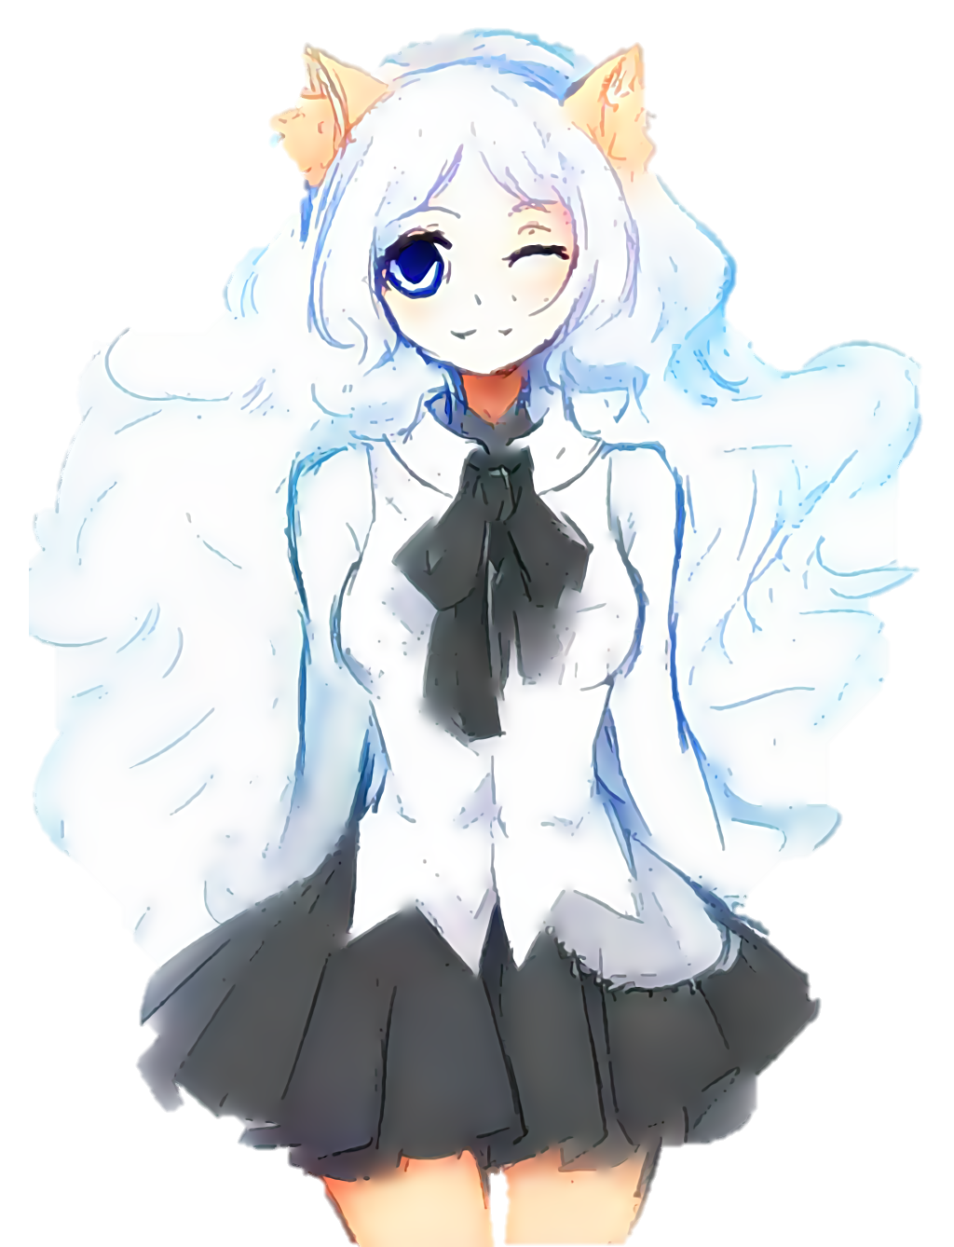
雪兰
呜呼呼呼呼~

Slide 23
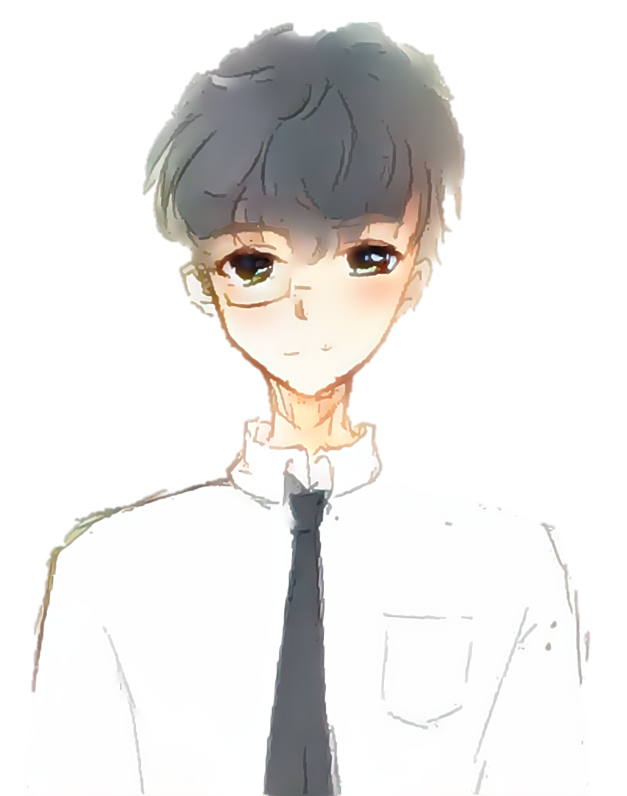
世原
……………

Slide 24
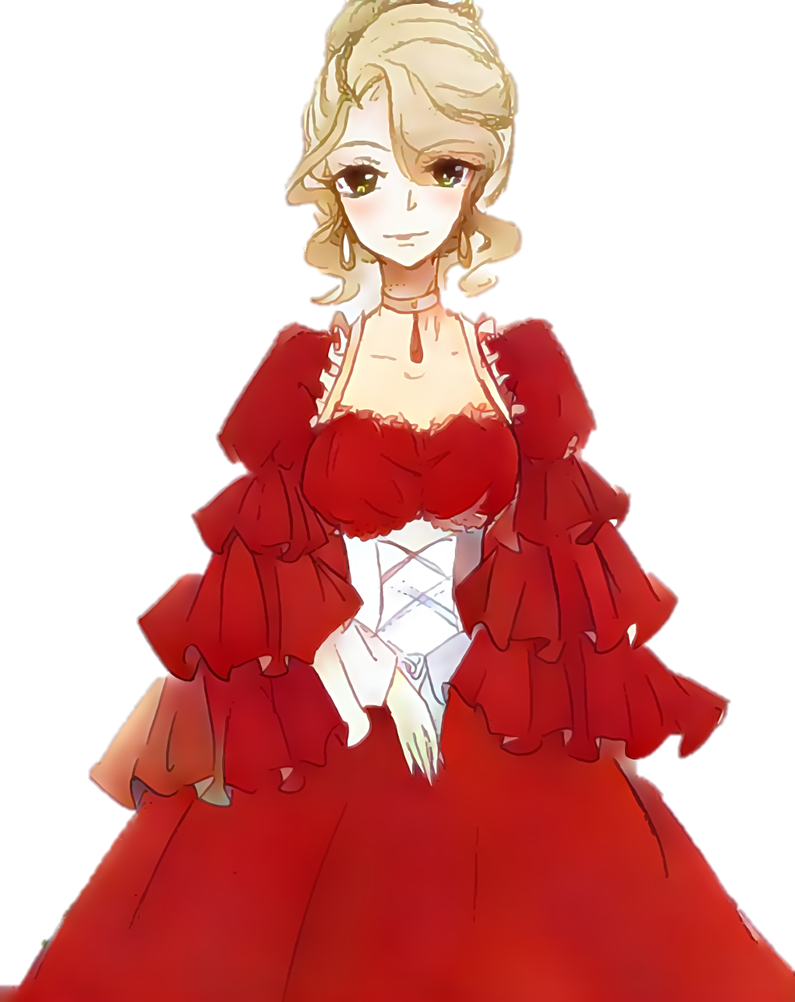
奈美
………………

Slide 25

背景来源：网络
如果楚斯卡德国一意孤行，奥伦娜将采取必要手段维护和平。
娜亭日报
今日焦点：墓森领土冲突
啦啦啦啦啦这是新闻小字哦，测试一下，哎呀，不小心把测试文本播出来啦。

Slide 26
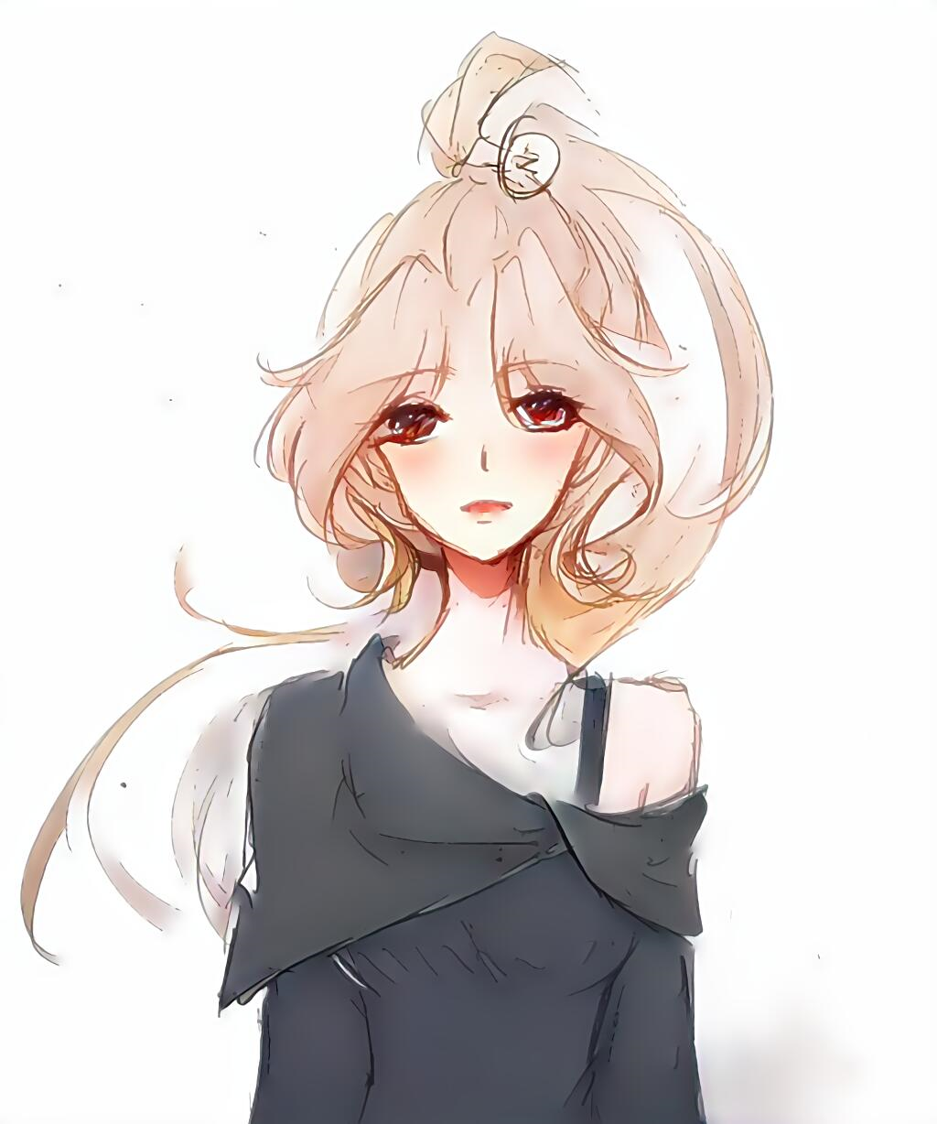
兮的演唱会！！！
兮的病房

Slide 28
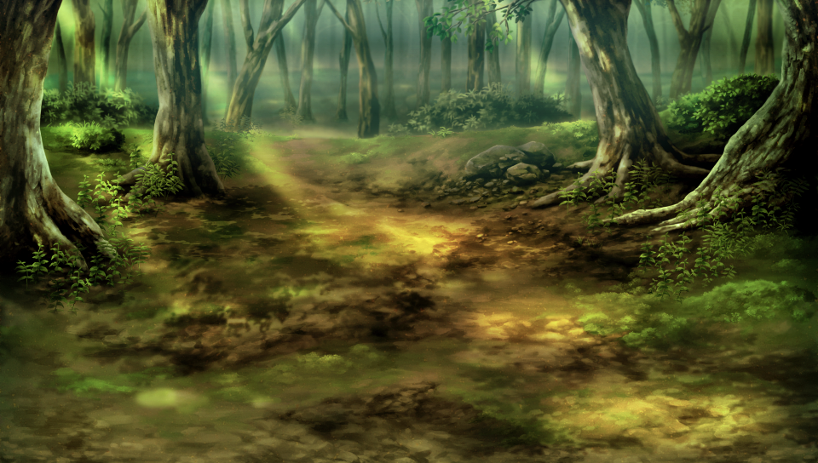



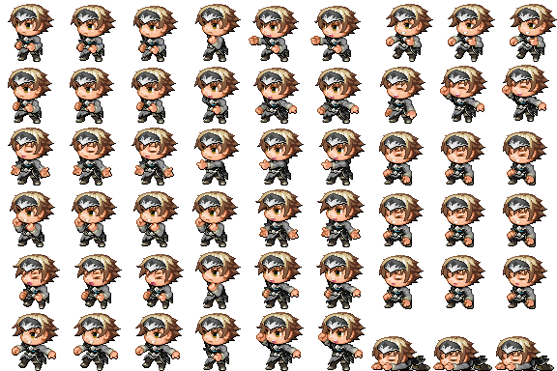
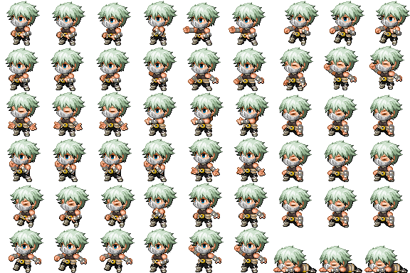
6
3
2
1
4
5
7

Slide 29
玩家结构体
时机表
可添加buff，
如果buff存在则不添加且
已存在的对应buff层数+1
技能结构体
基本属性
Buff结构体
装备
层数
处理函数(层数, 处理对象)
名称
处理函数(释放玩家)
描述
处理对象
时效Tick

Slide 30
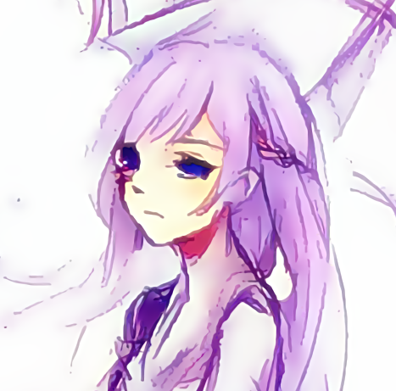
森零制作组
♡ 感谢制作组的各位一起完成了这款游戏！

Slide 31




A班教室

Slide 32
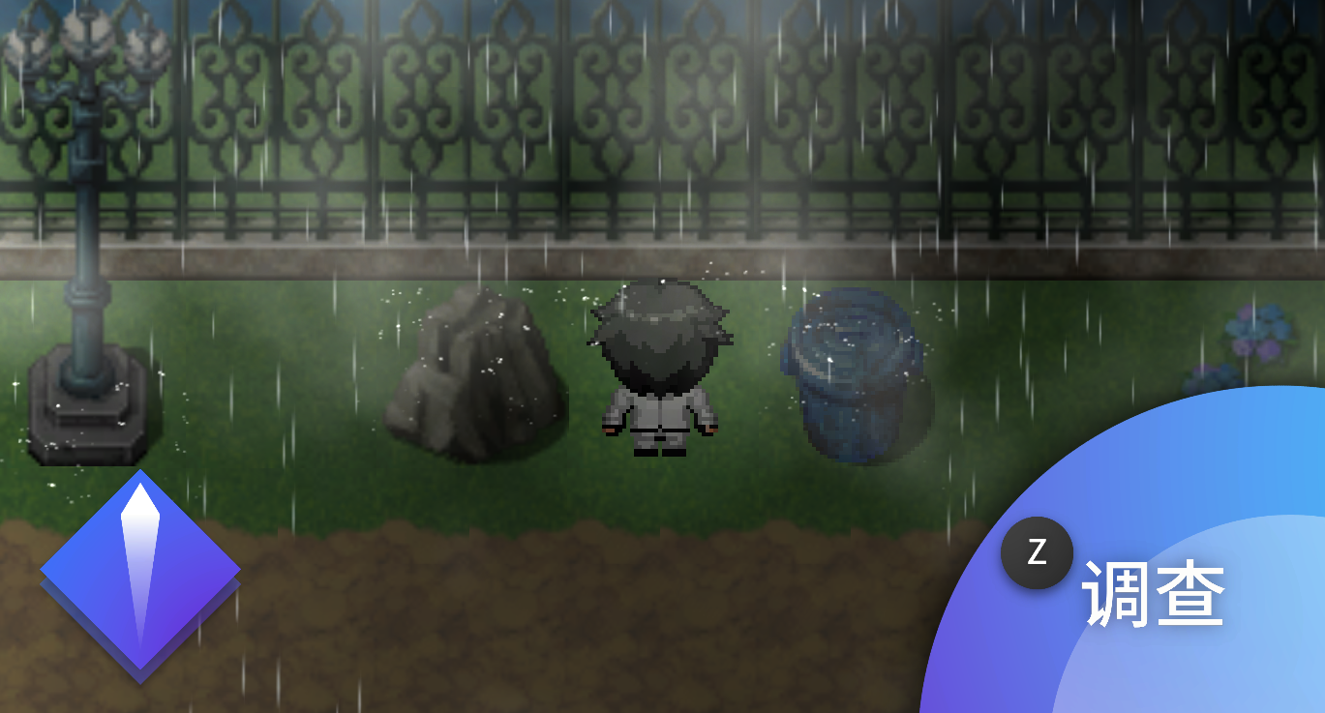
⚠ 图片中的地图素材来自RPG Maker MV，仅用于内部效果测试，
正式版游戏将进行替换。

Slide 33
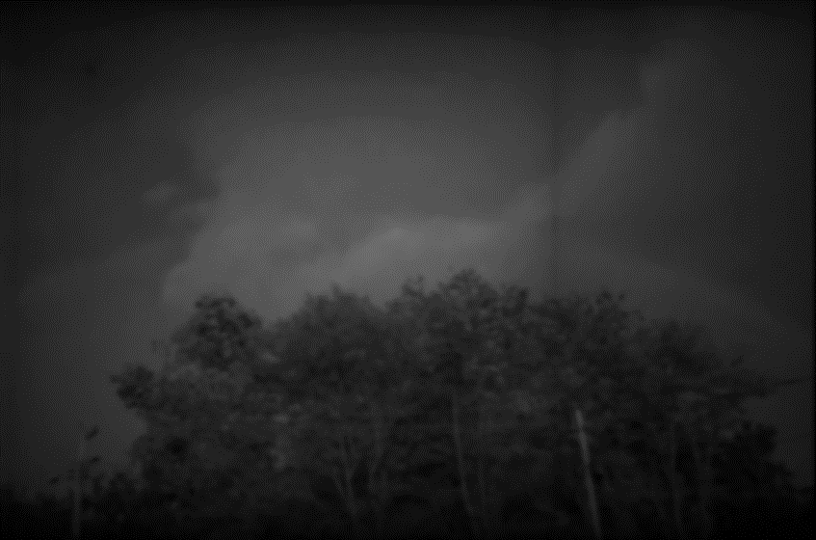
MORIZERO

Slide 34
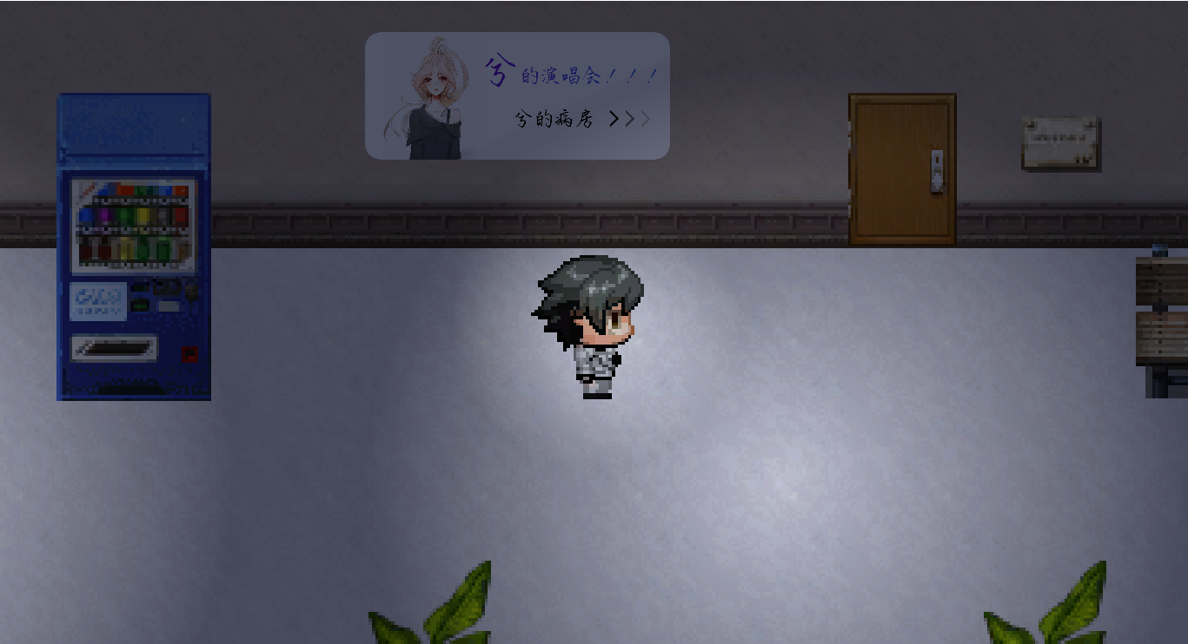
⚠ 图片中的地图素材来自RPG Maker MV，仅用于内部效果测试，
正式版游戏将进行替换。
⚠人物绘制为草稿，仅供参考。

